Slide 1
UD 03 - Definición de estilos en entornos web

Slide 2
Índice de contenidos
1 - Introducción
2 - Sintaxis
3 - Formas de aplicar CSS
4 - Selectores
5 - Cascada y Especificidad
6 - Propiedades más comunes
7 - Unidades y medidas
8 - Responsive Design
9 - Animaciones
10 - Buenas prácticas y organización
Consulta la información actualizada aquíx

Slide 3

1 - Introducción
CSS (Hojas de Estilo en Cascada)
Lenguaje que define la presentación de documentos HTML o XML.
Indica cómo se muestran los elementos en pantalla, papel u otros medios.
Es un lenguaje estandarizado por el W3C.
Antes existían versiones (CSS1, CSS2.1 y CSS3), pero no hay CSS4 oficial.
Desde CSS3, las especificaciones se dividen en módulos independientes, actualizados de forma separada en lugar de versionarse.

Slide 4
1 - Introducción
¿Qué es CSS realmente?
Realmente NO es un lenguaje de programación (¿?)
Tampoco es un lenguaje de marcado
Es un lenguaje de de hojas de estilo. Permite aplicar estilos de manera selectiva a elementos en documentos HTML.

Slide 5
1 - Introducción
¿Qué es CSS realmente?
Por ejemplo, podemos seleccionar todos los párrafos (<p>) de un documentos y establecer el color del texto rojo de la siguiente manera:
p {
color: red;
}

Slide 6
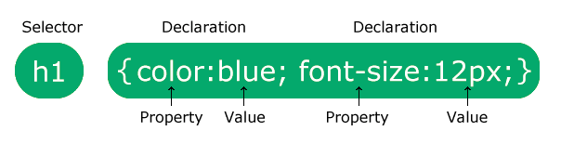
2 - Sintaxis
Una regla CSS se compone de:
  Selector: Indica el elemento HTML a estilizar.
  Bloque de declaración: Contiene una o más declaraciones separadas por punto y coma.
Cada declaración incluye una propiedad y un valor, separados por dos puntos.
El bloque de declaración se encierra entre llaves { }.

Slide 7
2 - Sintaxis
p {
color: red;
text-align: center;
}
Explicación
p -> selector (aplica a todos los párrafos <p>)
color: red; -> Texto en color rojo
text-align: center; -> Texto centrado

Slide 8
3 - Formas de aplicar CSS
Existen tres maneras principales de aplicar estilos CSS a una página HTML:
CSS en línea (inline)
CSS interno (internal)
CSS externo (external)

Slide 9
3 - Formas de aplicar CSS
CSS en línea (inline)
Se escribe directamente en el atributo style de una etiqueta HTML.
Afecta solo a ese elemento.
<p style="color: red; text-align: center;">Texto en rojo y centrado</p>
Ventajas:
Rápido para pruebas o cambios puntuales
Inconvenientes:
No reutilizable
Dificulta el mantenimiento del código

Slide 10
3 - Formas de aplicar CSS
CSS interno (internal)
Se define dentro del documento HTML, en la etiqueta <style> ubicada en el <head>.
<head>
<style>
p {
color: blue;
text-align: center;
}
</style>
</head>
Ventajas:
Mantiene el estilo en un solo lugar.
Útil para páginas pequeñas.
Inconvenientes:
No se puede reutilizar entre varios archivos.

Slide 11
3 - Formas de aplicar CSS
CSS externo (external)
Se guarda en un archivo separado con extensión .css, enlazado mediante la etiqueta <link>.
<link rel="stylesheet" href="estilos.css">
p {
color: green;
text-align: center;
}
Ventajas:
Reutilizable en muchas páginas.
Facilita el mantenimiento y la organización.
Carga más rápida del sitio (por caché).
Inconvenientes:
Requiere un archivo adicional (no funciona sin conexión si no está cargado).

Slide 12
4 - Selectores
Permiten elegir los elementos HTML a los que se aplicarán estilos.
Tipos principales de selectores:
Simples: por nombre, id o clase.
Combinadores: según la relación entre elementos.
Pseudo-clases: según el estado del elemento.
Pseudo-elementos: para partes específicas de un elemento.
De atributo: atributo o valor específico.

Slide 13
4 - Selectores
Selectores simples
Se basan en nombre, id o clase de los elementos.
Elemento: p { color: red; }
Identificador: #titulo { text-align: center; }
Clase: .center { text-align: center; color: blue; }
Universal: * { margin: 0; padding: 0; }
Agrupado: h1, h2, p { color: red; text-align: center; }

Slide 14
4 - Selectores
Selectores combinadores
Aplican estilos según la relación entre elementos.
Descendiente (espacio): div p { color: blue; }
Hijo directo (>): div > p { color: green; }
Hermano adyacente (+): h1 + p { color: red; }
Hermanos generales (~): h1 ~ p { color: orange; }

Slide 15
4 - Selectores
Pseudo-clases
Seleccionan elementos según su estado.
a:hover { color: red; } /* Cuando el cursor está sobre un enlace */
p:first-child { font-weight: bold; }/*Primer párrafo dentro de un contenedor*/

Slide 16
4 - Selectores
Pseudo-elementos
Permiten aplicar estilo a partes específicas de un elemento.
p::first-letter { font-size: 2em; }
p::before { content: "Nota: "; color: gray; }

Slide 17
4 - Selectores
Selectores de atributo
Seleccionan elementos según atributos o valores específicos.
input[type="text"] { border: 1px solid #ccc; }
a[target="_blank"] { color: green; }

Slide 18
5 - Cascada y Especificidad
La “Cascada” determina qué estilos se aplican cuando hay conflictos.
La especificidad establece la prioridad entre reglas CSS.
CSS combina estas reglas para decidir el estilo final de un elemento.
Recordar: no siempre gana la última regla escrita, sino la más específica.

Slide 19
5 - Cascada y Especificidad
Reglas de la cascada
Origen del estilo:
  Navegador < Usuario < Autor (HTML/Archivo CSS)
Importancia:
  Normal < !important
Especificidad:
  Selector más específico > menos específico
Orden de aparición:
  Última regla escrita gana si tienen igual especificidad

Slide 20
5 - Cascada y Especificidad
Especificidad – Cómo se calcula
Valores de especificidad (mayor a menor):
Inline style: style="..." → 1000
ID selector: #id → 100
Clase, pseudo-clase, atributo: .clase, :hover, [type="text"] → 10
Elemento, pseudo-elemento: p, h1, ::before → 1

Slide 21
5 - Cascada y Especificidad
Especificidad – Cómo se calcula
Valores de especificidad (mayor a menor):
p { color: blue; } /* 1 */
.texto { color: green; } /* 10 */
#titulo { color: red; } /* 100 */
<p id="titulo" class="texto">Hola</p>
Resultado: rojo, porque el ID tiene mayor especificidad.

Slide 22
5 - Cascada y Especificidad
Uso de !important
Fuerza la aplicación de una regla, ignorando la cascada normal.
Se debe usar con moderación.
p { color: blue !important; }
p { color: red; }
Resultado: azul, aunque la segunda regla aparezca después.
Nota: Abusar de !important puede complicar el mantenimiento del CSS.

Slide 23
6 - Propiedades más comunes
Propiedades CSS más comunes
Las propiedades CSS permiten controlar la apariencia de los elementos en la página web.
Se dividen en categorías:
Color y fondo
Texto
Cajas y espaciado
Diseño visual y posicionamiento

Slide 24
6 - Propiedades más comunes
Color y fondo
Controla el color del texto, fondos y bordes.
Propiedades:
color -> color del texto
background-color -> color de fondo
background-image -> imagen de fondo
p {
color: white;
background-color: black;
background-image: url('fondo.jpg');
}

Slide 25
6 - Propiedades más comunes
Texto
Controla la tipografía y la presentación del texto.
Propiedades:
font-size -> tamaño de letra
font-family -> tipo de letra
text-align -> alineación del texto
text-decoration -> subrayado, línea sobre o tachado
h1 {
font-size: 24px;
font-family: Arial, sans-serif;
text-align: center;
text-decoration: underline;
}

Slide 26
6 - Propiedades más comunes
Cajas y espaciado
Controla el tamaño, margen, relleno y borde de los elementos.
Propiedades:
width / height -> ancho y alto
margin -> espacio fuera del elemento
padding -> espacio dentro del elemento
border -> borde
div {
width: 200px;
height: 100px;
margin: 10px;
padding: 5px;
border: 2px solid black;
}

Slide 27
6 - Propiedades más comunes
Diseño visual y posicionamiento
Controla la disposición y visibilidad de los elementos en la página.
Propiedades:
display -> block, inline, flex, grid
position -> static, relative, absolute, fixed, sticky
float -> izquierda o derecha
z-index -> orden en capas
header {
display: flex;
position: relative;
z-index: 10;
}

Slide 28
7 - Unidades y medidas
Las unidades en CSS permiten controlar tamaños, distancias y proporciones de elementos.
Existen dos tipos principales:
Unidades absolutas
Unidades relativas
Elegir la unidad correcta es clave para diseños adaptables y consistentes.

Slide 29
7 - Unidades y medidas
Unidades absolutas
Tienen un tamaño fijo, independiente del contenedor o pantalla.
Principales unidades:
px -> píxeles (unidad más común)
cm, mm, in -> centímetros, milímetros, pulgadas
pt, pc -> puntos y picas (tipografía)
No son ideales para diseño responsivo.

Slide 30
7 - Unidades y medidas
Unidades absolutas
p {
font-size: 16px;
width: 200px;
}
No son ideales para diseño responsivo.

Slide 31
7 - Unidades y medidas
Unidades relativas
Se basan en el tamaño de la fuente, contenedor o viewport, ideales para diseño adaptable.
Principales unidades:
em -> relativo al tamaño de fuente del elemento padre
rem -> relativo al tamaño de fuente raíz (<html>)
% -> relativo al contenedor padre
vh -> porcentaje de la altura de la ventana (viewport)
vw -> porcentaje del ancho de la ventana

Slide 32
7 - Unidades y medidas
Unidades relativas
h1 {
font-size: 2rem; /* 2 veces el tamaño de fuente raíz */
width: 50%; /* Mitad del ancho del contenedor */
}
div {
height: 50vh; /* Mitad de la altura de la ventana */
}

Slide 33
7 - Unidades y medidas
Buenas prácticas
/* Tipografía base */
html {
font-size: 16px; /* tamaño base para toda la página */
}
/* Títulos y párrafos */
.titulo-principal {
font-size: 2rem; /* 2 veces el tamaño base (32px) */
font-weight: bold;
}
.texto-principal {
font-size: 1rem; /* tamaño base (16px) */
}

Slide 34
8 -Responsive Design
En los primeros días del diseño web, las páginas se diseñaban para llenar un tamaño de pantalla en particular.
Si el usuario tenía una pantalla más grande o más pequeña que la del diseñador, aparecían:
Barras de desplazamiento no deseadas
Longitudes de línea excesivamente largas
Un mal uso del espacio.

Slide 35
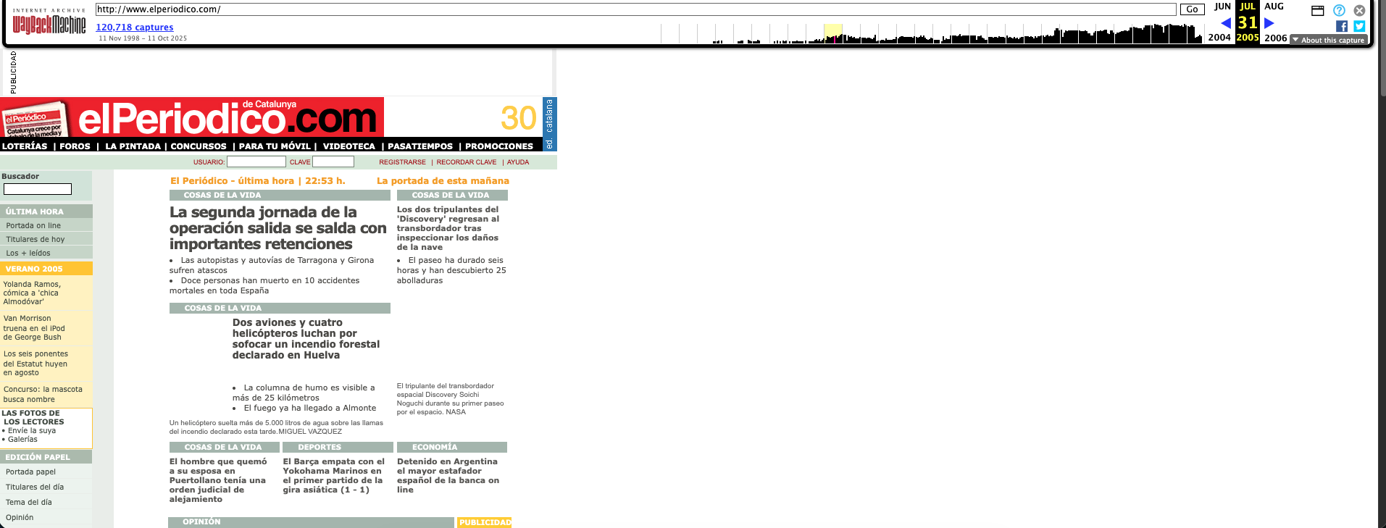
8 -Responsive Design

Slide 36
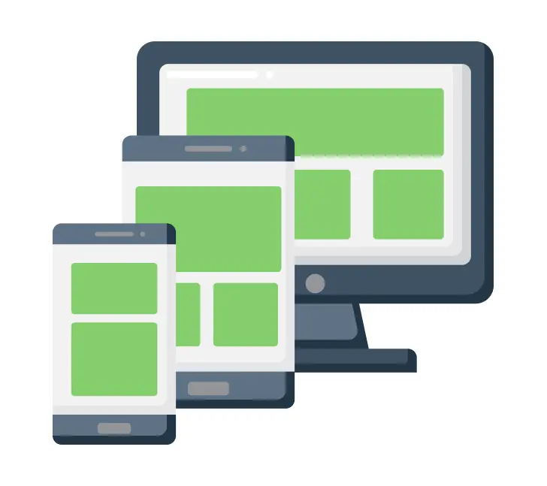
8 -Responsive Design
A medida que estuvieron disponibles tamaños de pantalla más diversos, apareció el concepto de diseño web responsivo (RWD, responsive web design):
Un conjunto de prácticas que permite a las páginas web alterar su diseño y apariencia para adaptarse a diferentes anchos de pantalla, resoluciones, etc.
Esta idea cambió la forma en que diseñamos para una web multidispositivo.

Slide 37
8 -Responsive Design
Objetivo
Garantizar una experiencia de usuario óptima en cualquier dispositivo.
Adaptar el contenido al espacio disponible.
Evitar desplazamientos horizontales o zoom innecesario.
Mejorar la accesibilidad y la usabilidad.

Slide 38
8 -Responsive Design
Principios clave
Diseño fluido: usar unidades relativas (%, em, rem, vh, vw) en lugar de píxeles fijos.
Imágenes flexibles: tamaño automático según el contenedor.
Media Queries: cambiar estilos según el ancho de la pantalla.
Mobile First: diseñar primero para dispositivos móviles y luego ampliar para pantallas mayores.

Slide 39
8 -Responsive Design
Media Queries
Permiten aplicar diferentes reglas CSS según características del dispositivo:
@media (max-width: 768px) {
body {
background-color: lightblue;
}
}

Slide 40
8 -Responsive Design
Media Queries
@media (max-width: 768px) {
body {
background-color: lightblue;
}
}
Pantallas menores de 768px → fondo azul claro.
Pantallas mayores → fondo normal.

Slide 41
8 -Responsive Design
Mobile First
La estrategia Mobile First consiste en:
Empezar diseñando para móviles.
Añadir estilos progresivamente para pantallas más grandes.
/* Estilos base para móviles */
body {
font-size: 1rem;
}
/* Estilos para pantallas grandes */
@media (min-width: 768px) {
body {
font-size: 1.2rem;
}
}

Slide 42
8 -Responsive Design
Imágenes y elementos flexibles
Usar propiedades como:
Evita que las imágenes sobresalgan del contenedor.
Mantiene proporciones.
img {
max-width: 100%;
height: auto;
}

Slide 43
8 -Responsive Design
Unidades relativas
Usar propiedades como:
% → relativo al elemento contenedor.
em, rem → relativo al tamaño de fuente.
vw, vh → relativo al ancho/alto de la ventana del navegador.
.container {
/* 80% del ancho visible */
width: 80vw;
}

Slide 44
8 -Responsive Design
Fundamentos de las Media Queries en CSS
Las media queries permiten aplicar CSS solo cuando se cumplen ciertas condiciones del dispositivo o del navegador.
Son esenciales en el Diseño Web Adaptativo (Responsive Web Design).
@media (max-width: 600px) {
body {
background-color: lightblue;
}
}

Slide 45
8 -Responsive Design
Sintaxis básica
Componentes:
Tipo de medio
  screen
  print
  all
Regla o expresión
  min-width
  orientation.
Bloque de estilos que se aplican si la condición se cumple.
@media media-type and (media-feature) {
/* Reglas CSS */
}

Slide 46
8 -Responsive Design
Tipos de medios
all: todos los dispositivos
print: cuando se imprime la página
screen: pantallas de dispositivos
@media print {
body { font-size: 12pt; }
}

Slide 47
8 -Responsive Design
Características de medios más comunes
width, height → tamaño del viewport
orientation → orientación del dispositivo
hover → capacidad de pasar el ratón
pointer → tipo de dispositivo señalador
@media screen and (max-width: 600px) {
body { color: blue; }
}

Slide 48
8 -Responsive Design
Min y Max Width
min-width: aplica estilos a pantallas mayores o iguales a un ancho.
max-width: aplica estilos a pantallas menores o iguales a un ancho.
Se usan para crear diseños que se adaptan gradualmente a cada ancho de pantalla.

Slide 49
8 -Responsive Design
Otras condiciones útiles
Orientación
  portrait -> Vertical
  landscape -> Horizontal
@media (orientation: landscape) { ... }

Slide 50
8 -Responsive Design
Combinando condiciones
AND (and)
OR (coma)
NOT (not)
@media screen and (min-width: 600px) and (orientation: landscape) { ... }
@media (min-width: 600px), (orientation: landscape) { ... }
@media not (orientation: landscape) { ... }

Slide 51
8 -Responsive Design
Elección de Breakpoints
Los breakpoints son los puntos donde el diseño cambia.
No deben basarse en dispositivos específicos.
Cambia el diseño cuando el contenido empiece a romperse.
@media screen and (min-width: 600px) and (orientation: landscape) { ... }
@media (min-width: 600px), (orientation: landscape) { ... }
@media not (orientation: landscape) { ... }

Slide 52
8 -Responsive Design
Enfoque Mobile First
Comienza con el diseño para pantallas pequeñas.
Añade media queries para pantallas más grandes.
Ventajas:
  Mejor rendimiento en móviles.
  Código más limpio y mantenible.
/* Estilos base: móviles */
body { font-size: 1em; }
/* Añade diseño para pantallas mayores */
@media (min-width: 40em) {
body { font-size: 1.2em; }
}

Slide 53
8 -Responsive Design
Etiqueta meta viewport
Debe incluirse en el <head>
Hace que el navegador móvil use el ancho real del dispositivo, no uno simulado.
<meta name="viewport" content="width=device-width, initial-scale=1">

Slide 54
8 -Responsive Design
¿Siempre necesitas media queries?
No necesariamente
Flexbox, Grid y Multicolumna permiten diseños adaptables sin media queries.

Slide 55
8 -Responsive Design
Flexbox: Diseño flexible unidimensional en CSS
Un método potente y moderno para crear diseños adaptables y ordenados.
Flexbox (Flexible Box Layout) permite diseñar en una dimensión: fila o columna.
Los elementos se ensanchan o encogen automáticamente según el espacio disponible.
Facilita la creación de estructuras dinámicas y centradas.

Slide 56

8 -Responsive Design
Flexbox: Diseño flexible unidimensional en CSS

Slide 57
8 -Responsive Design
Flexbox
¿Por qué usar Flexbox?
Antes de Flexbox, se usaban métodos como:
  Flotación (float)
  Posicionamiento (position)
Problemas comunes:
  Dificultad para centrar elementos.
  Alturas de columnas desiguales.
  Ajustes manuales según resolución.
section {
display: flex;
}

Slide 58
8 -Responsive Design
Flexbox
<section>
<article>1</article>
<article>2</article>
<article>3</article>
</section>
section {
display: flex;
}

Slide 59
8 -Responsive Design
Flexbox
Terminología clave
Contenedor flex → elemento con display: flex.
Elementos flexibles → sus hijos directos.
Eje principal (main axis) → dirección principal de los ítems.
Eje transversal (cross axis) → dirección perpendicular.
section {
display: flex;
}

Slide 60
8 -Responsive Design
Flexbox
Direcciones: flex-direction
Controla el eje principal.
Valores posibles:
  row
  row-reverse
  column
  column-reverse
section {
flex-direction: row;
}

Slide 61
8 -Responsive Design
Flexbox
Ajuste automático: flex-wrap
Evita que los elementos se desborden:
Los ítems saltan de línea según el espacio.
section {
flex-wrap: wrap;
}
article {
flex: 200px;
}

Slide 62
8 -Responsive Design
Flex completo y valores abreviados
flex puede incluir hasta tres valores:
grow: cuánto crece
shrink: cuánto encoge
basis: tamaño base mínimo
section {
flex-wrap: wrap;
}
article {
flex: 200px;
}

Slide 63
8 -Responsive Design
Flex completo y valores abreviados
https://www.w3schools.com/css/css3_flexbox.asp

Slide 64
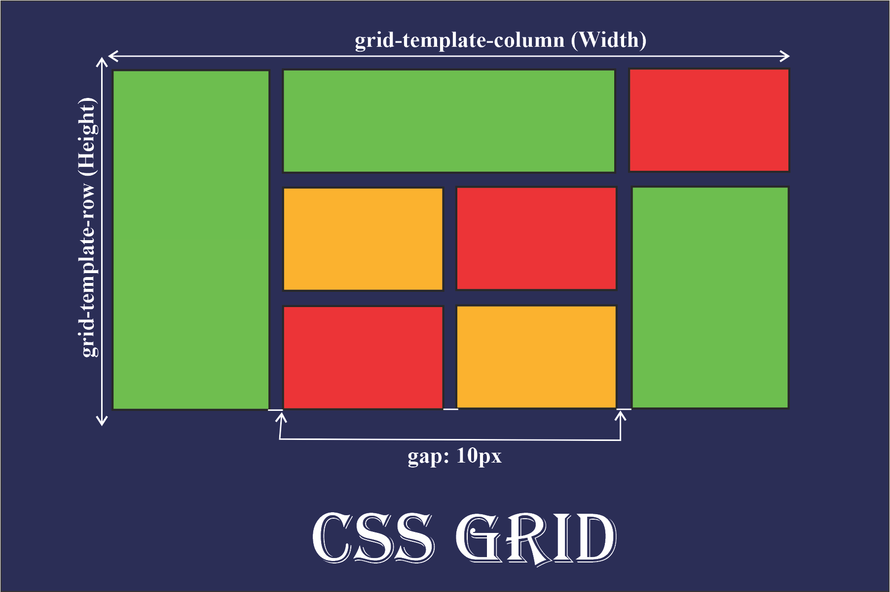
8 -Responsive Design
Grid Layout
CSS Grid es un sistema de diseño bidimensional para la web.
Permite controlar filas y columnas de manera eficiente.
Ideal para layouts complejos.

Slide 65
8 -Responsive Design
Grid Layout
Sistema de diseño basado en filas y columnas.
Diferente de Flexbox (Flexbox es unidimensional, Grid es bidimensional).
Permite colocar elementos en cualquier posición del grid.

Slide 66
8 -Responsive Design
Grid Layout - Terminología básica
Grid container: elemento padre que contiene el grid.
Grid item: elementos hijos dentro del grid.
Track: fila o columna del grid.
Gap: espacio entre filas o columnas.

Slide 67
8 -Responsive Design
Grid Layout - Crear un Grid
display: grid; activa el grid.
grid-template-columns define las columnas.
grid-template-rows define las filas.
.container {
display: grid;
grid-template-columns: 100px 100px 100px;
grid-template-rows: 50px 50px;
}

Slide 68
8 -Responsive Design
Grid Layout - Unidades
px, em, % – valores fijos o relativos.
fr – fracción del espacio disponible.
auto – ajusta automáticamente según el contenido.
Ejemplo:
grid-template-columns: 1fr 2fr 1fr;

Slide 69
8 -Responsive Design
Grid Layout - Gaps
Espacio entre filas y columnas:
grid-gap: 10px; /* filas y columnas */
row-gap: 20px; /* solo filas */
column-gap: 15px; /* solo columnas */

Slide 70
8 -Responsive Design
Grid Layout - Posicionamiento de elementos
Definir nombres de áreas:
.container {
grid-template-areas:
"header header"
"sidebar main"
"footer footer";
}
.header { grid-area: header; }
.sidebar { grid-area: sidebar; }
.main { grid-area: main; }
.footer { grid-area: footer; }

Slide 71
8 -Responsive Design
Grid Layout - Grid Auto-Placement
Los items se colocan automáticamente si no se especifica posición.
repeat() simplifica la creación de columnas.
.container {
grid-template-columns: repeat(3, 1fr);
}

Slide 72
8 -Responsive Design
Grid Layout - Ventajas y Buenas Prácticas
Control total del layout bidimensional.
Compatible con Flexbox (combinación poderosa).
Mantener nombres de áreas claros.
Usar fracciones para layouts flexibles.
Evitar anidar grids innecesariamente.

Slide 73
9 - Animaciones
¿Qué son las animaciones en CSS?
Permiten crear efectos de movimiento y transiciones suaves entre estados.
Se aplican sin JavaScript.
Mejoran la experiencia de usuario y la interactividad visual.

Slide 74
9 - Animaciones
Tipos de animaciones
Transiciones (transition)
  Cambios simples entre dos estados.
  Activadas por eventos como :hover o :focus.
Animaciones con keyframes (@keyframes)
  Secuencias complejas con varios pasos.
  Control total sobre el tiempo y la dirección.

Slide 75
9 - Animaciones
Tipos de animaciones. Ejemplo
button {
background: red;
transition: background 0.3s ease;
}
button:hover {
background: blue;
}
Resultado: el color cambia suavemente al pasar el cursor.

Slide 76
9 - Animaciones
Tipos de animaciones. Ejemplo con @keyframes
@keyframes mover {
0% { transform: translateX(0); }
50% { transform: translateX(100px); }
100% { transform: translateX(0); }
}
.caja {
animation: mover 2s infinite ease-in-out;
}
Resultado: la caja se mueve de un lado a otro.

